Slide 1
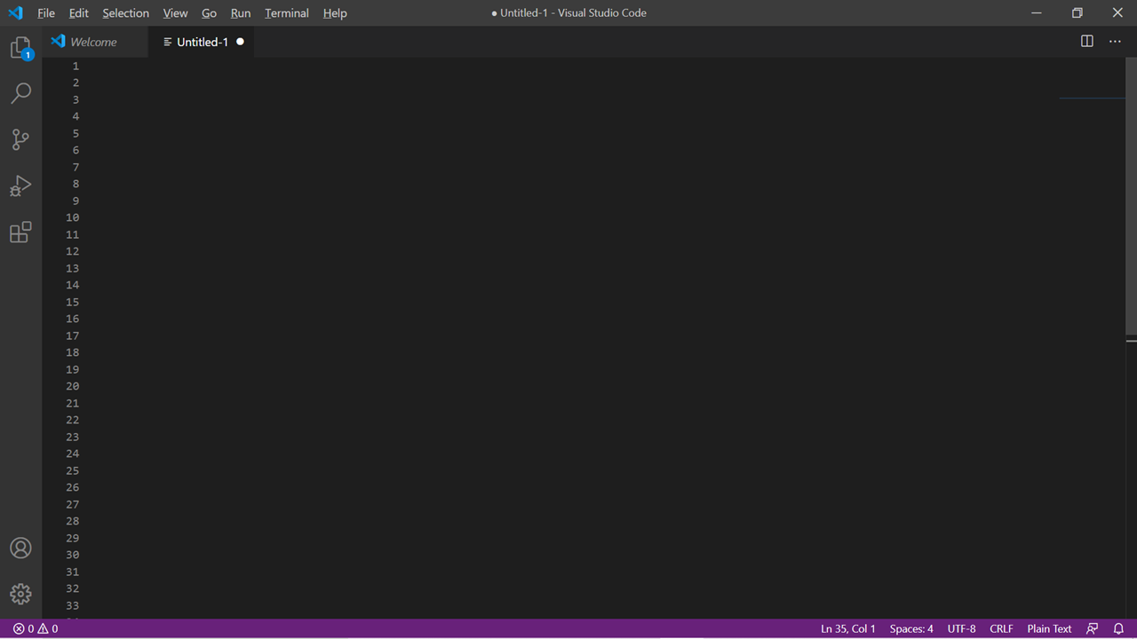
START

Slide 2
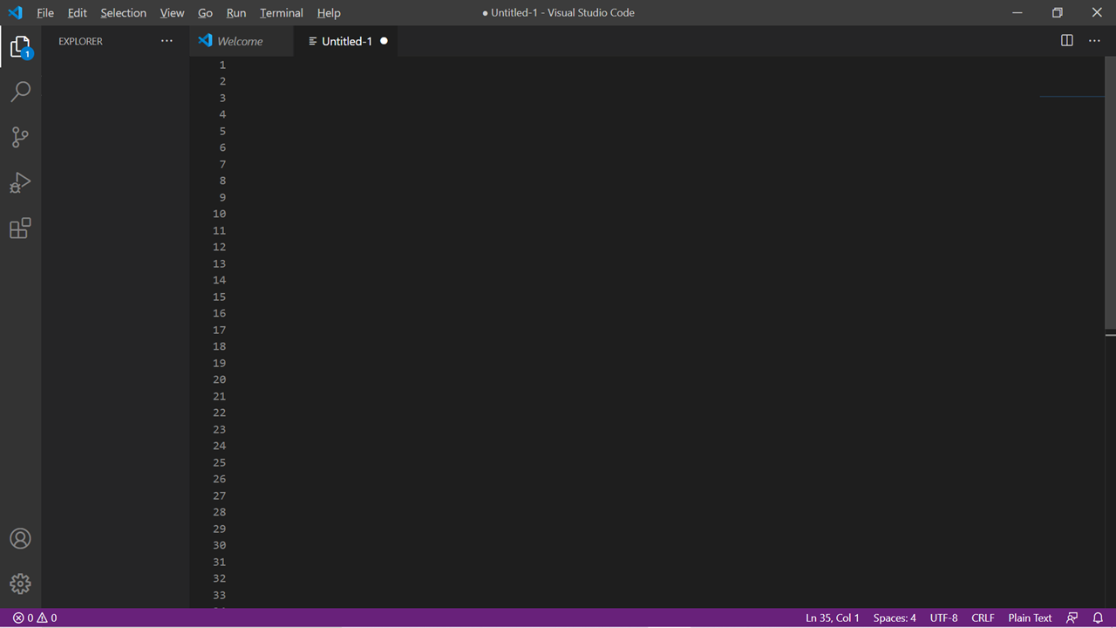
우리가 만난 인생 교양,
컴퓨팅적사고와
SW프로그래밍
연세대학교 국제학부 4학년 오지혜
연세대학교 경제학과 1학년 오동규
연세대학교 경영학과 1학년 이승지

Slide 3
목차
1.교과목 소개
2.인생교양 선정 이유
3.이 과목의 장점과 특징
4.성장 스토리

Slide 4
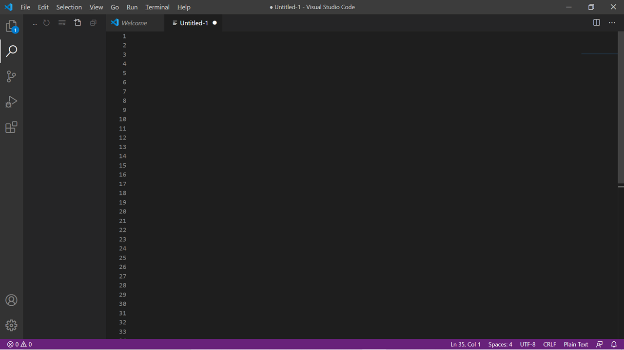

소제목 키워드
1.교과목
소개
2.인생교양
선정 이유
3.이 과목의
장점과 특징
4.성장
스토리
부연설명 부연설명

Slide 5
소제목 키워드
1.교과목
소개
2.인생교양
선정 이유
3.이 과목의
장점과 특징
4.성장
스토리

Slide 6
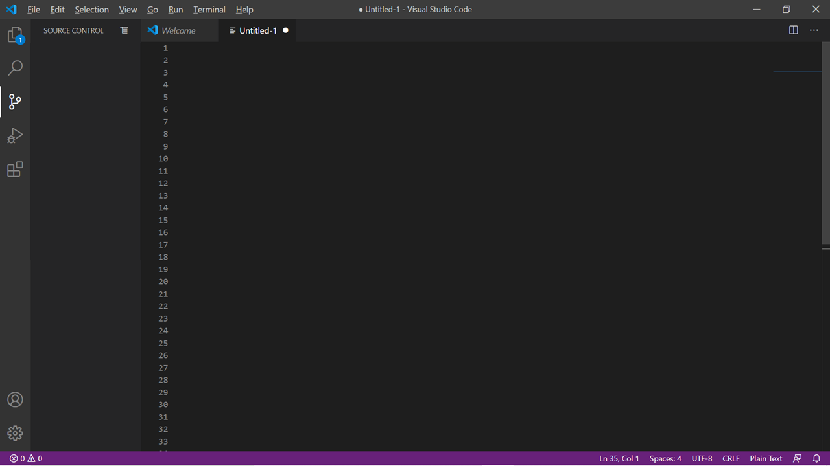
소제목 키워드
1.교과목
소개
2.인생교양
선정 이유
3.이 과목의
장점과 특징
4.성장
스토리

Slide 7
소제목 키워드
1.교과목
소개
2.인생교양
선정 이유
3.이 과목의
장점과 특징
4.성장
스토리

Slide 8
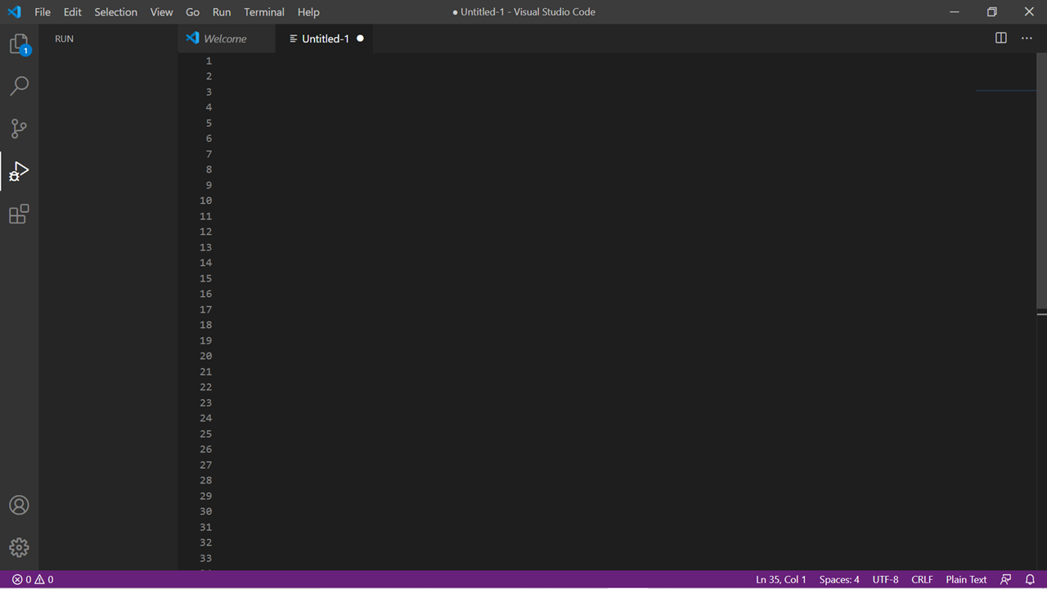
소제목 키워드
1.교과목
소개
2.인생교양
선정 이유
3.이 과목의
장점과 특징
4.성장
스토리

Slide 9
소제목 키워드
1.교과목
소개
2.인생교양
선정 이유
3.이 과목의
장점과 특징
4.성장
스토리

Slide 10
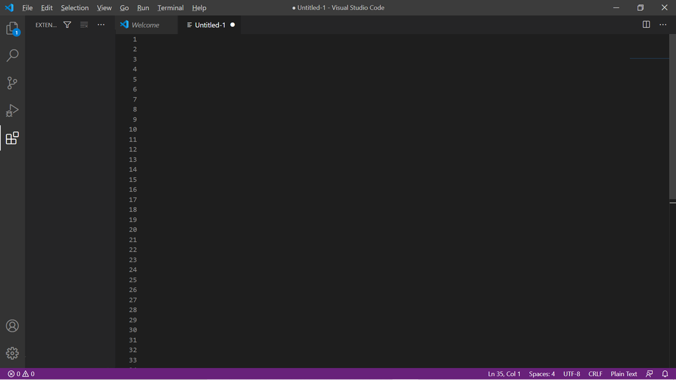
소제목 키워드
1.교과목
소개
2.인생교양
선정 이유
3.이 과목의
장점과 특징
4.성장
스토리

Slide 11
소제목 키워드
1.교과목
소개
2.인생교양
선정 이유
3.이 과목의
장점과 특징
4.성장
스토리

Slide 12
THANK YOU

